Slide 1
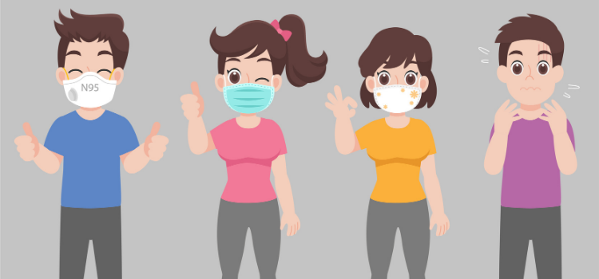
Maskeni Tak, Hekimini Koru
Asistan Dr. Ali Ulvi DERMENCİ
İntörn Dr. Ayşe Çıtak
İntörn Dr. Gürbüz Tankut
İntörn Dr. Kağan Çelik
15.03.2024-14.04.2024

Slide 2
SUNUM PLANI
SOLUNUM VE DAMLACIK YOLUYLA BULAŞAN HASTALIKLAR
ACİL SERVİSLERDE BULAŞ, BULAŞTAN KORUNMANIN ÖNEMİ
BULAŞTAN KORUNMA YOLLARI
MASKE KULLANMANIN ÖNEMİ
SORUN
PROJEMİZ
MALİYET
KISITLILIKLAR
KÜRESEL KALKINMA HEDEFLERİ
KAYNAKÇA

Slide 3
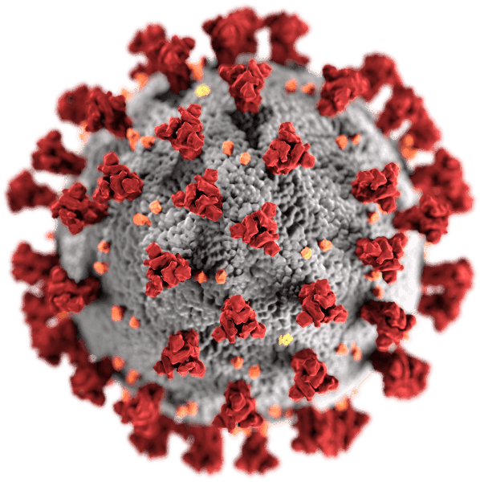
Hava yolu ile bulaşan enfeksiyon etkenlerinin başında virüsler gelmektedir.
Başta influenza (grip) olmak üzere pek çok üst solunum yolu enfeksiyonunun etkeni olan virüsler, organizmaya bu yolla girer.
Ayrıca kızamık, kabakulak, suçiçeği gibi enfeksiyonların etkenleri olan çok bakteri de hava yolu ile bulaşırlar.
Bu yolla bulaşan virüslerin yanı sıra birçok bakteri ve diğer bazı grup mikroorganizmalar da vardır. Difteri, tüberküloz, boğmacanın etkeni olan basiller bunların başlıcalarıdır.

Slide 4
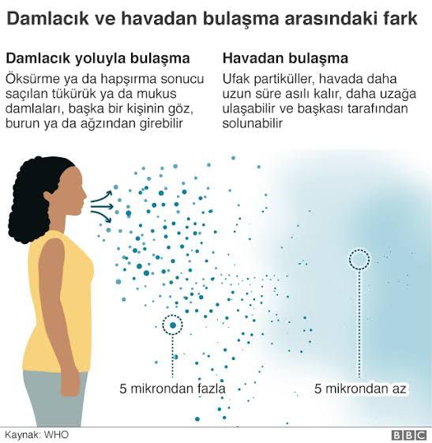
Bulaş
Hasta kişilerin öksürme veya hapşırmayla ortaya saçtığı damlacıkların ortamdaki diğer bireyler tarafından solunmasıyla, damlacıkların yapıştığı yüzeylere dokunulduktan sonra ellerin ağız, burun veya göze götürülmesiyle bulaşıcı hastalıklar yayılmaktadır.
http://file.atuder.org.tr/_atuder.org/fileUpload/BeHwTnk94FB1.pdf

Slide 5
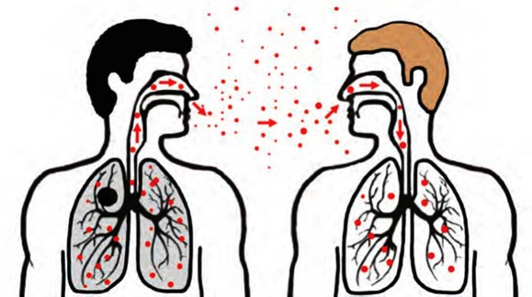
Hava yolu ile bulaşan enfeksiyonlar
Tüberküloz
Koronovirüsler (SARS, MERS-CoV)
Varisella (yaygın zona dahil)
Kızamık
Viral hemorajik ateşler (Kırım-Kongo, Ebola, Lassa, Marburg)
http://file.atuder.org.tr/_atuder.org/fileUpload/BeHwTnk94FB1.pdf

Slide 6
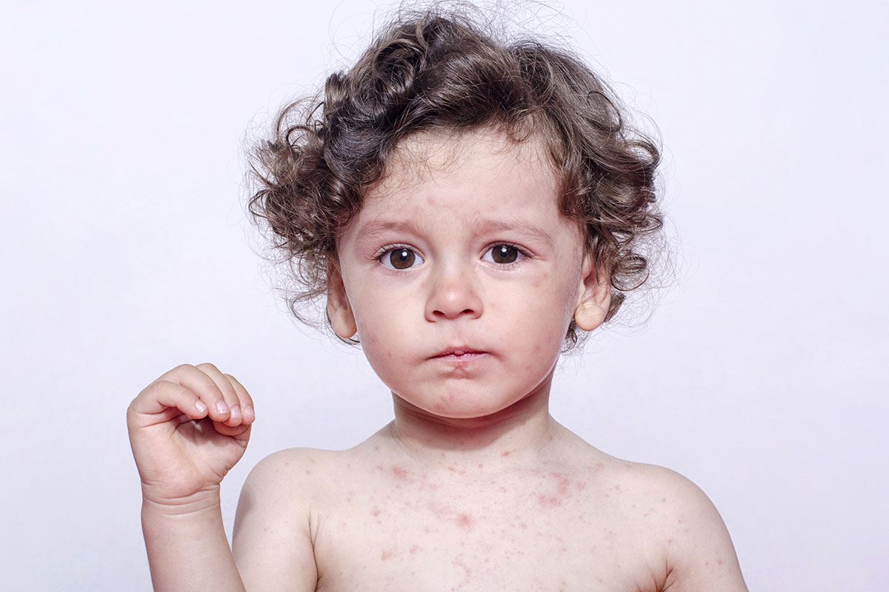
Solunum Yolu İle Bulaşan Hastalıklar
İnfluenza ve Parainfluenza
Adenovirüs
Parvovirüs B19
RSV ve Rinovirüs
Kabakulak ve Kızamıkçık
Neisseria meningitidis
Haemophilus influenzae
Mycoplasma pneumoniae
Difteri ve Boğmaca
A grubu beta-hemolitik streptokok enfeksiyonu
http://file.atuder.org.tr/_atuder.org/fileUpload/BeHwTnk94FB1.pdf

Slide 7
Hastane öncesi acil sağlık hizmetleri veren personel sağlık hizmetlerinin ön saflarında yer almakta ve çok sayıda risk ile karşılaşmaktadır.
Bunların arasında bilinen ya da bilinmeyen enfeksiyon hastalığı olan hastalarla veya çeşitli mikroorganizmalarla temas riski önemli bir yer tutmaktadır. Bu nedenle ilgili tüm personelin enfeksiyon riskleri ve kontrolü konusunda kendilerini, hastaları ve çevreyi korumak amacıyla bilgi sahibi olmaları ve bu bilgileri kurumsal strateji doğrultusunda uygulamaları gerekmektedir.
Hastane Öncesi Acil Sağlık Hizmetlerinde Enfeksiyon Hastalıklarından Korunma Rehberi -- https://acilafet.saglik.gov.tr/Eklenti/36327/0/hastane-oncesi-ash-rehberipdf.pdf?_tag1=C3592B040ACCF1BF7E94C7E78659753F2691380A

Slide 9
Enfeksiyon hastalıkları hem salgınlar oluşturması hem de acil servis çalışanları ve diğer hastalara bulaşabilme riskleri nedeniyle acil servisler için bir tehdit oluşturmaktadır
-Özellikle son yıllarda yeni tanımlanan enfeksiyonlar veya şekil değiştiren mikroorganizmaların neden oldukları salgınlar
http://file.atuder.org.tr/_atuder.org/fileUpload/BeHwTnk94FB1.pdf

Slide 10
HAVA YOLU İLE BULAŞAN HASTALIKLARDAN KORUNMA YOLLARI
Öksürürken, aksırırken ağız kapatılmalı,
• Yerlere tükürülmemeli,
• Kâğıt mendil ya da kâğıt havlu kullanmaya özen gösterilmeli,
• Odalar havalandırılmalı,
• Tozdan kaçınılmalı, halılar ve kilimler toz kaldırmayacak biçimde temizlenmeli,
• Eller, yemekten önce ve sonra, tuvaletten önce ve sonra, dışarıdan eve gelince sabun ve bol su ile 15-30 saniye iyice yıkanmalı,
https://avesis.istanbul.edu.tr/resume/downloadfile/seher.tan?key=9e107ff3-1be0-4171-85c0-33fe45a8c9db

Slide 11
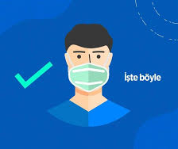
• Kapalı ortamlardan mümkün olduğunca uzak durulmalı, hasta bireyler kapalı ortamlarda maske kullanmalı
• Hasta ile yakın temastan kaçınılmalı, çatal, kaşık ve havlu gibi ortak malzeme kullanımından sakınılmalıdır.
• Beden temizliğine özen gösterilmeli,
https://avesis.istanbul.edu.tr/resume/downloadfile/seher.tan?key=9e107ff3-1be0-4171-85c0-33fe45a8c9db

Slide 12
SORUN
İlk kez fark edileceği veya tespit edilmiş tehditlerde hastaları ilk karşılayan birimlerin acil servisler olduğu göz önüne alındığında acil servis hekim ve yöneticilerinin gerekli tedbirleri almalarının önemi ortaya çıkmaktadır ancak hastaların gerekli titizliği göstermemesi sebebi ile hem hastalar arasında hem de hasta-hekim arasında bulaş olmaktadır.

Slide 13
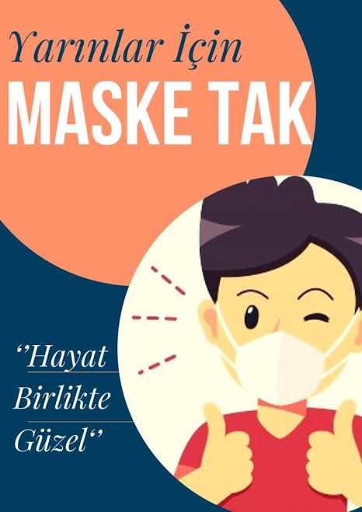

Slide 14
PROJEMİZ
Acil servisteki bulaş sıklığı ve hekimlerin yaşadığı sıkıntılar göz önüne alındığında, acil servisteki her hastanın maske kullanmasının bu bulaşı önemli ölçüde azaltacağını öngörüyoruz.
Acil sağlık hizmetleri genel müdürlüğü tarafından yapılan acil servis çalışanlarının enfeksiyona maruz kalması açısından kontrol planında tarama, eğitim ve bağışıklama varken maske kullanımının olmaması bize bu projeyi yapmayı düşündürdü. (Sağlık Bakanlığı, Hastane öncesi acil sağlık hizmetlerinde enfeksiyondan korunma rehberi)

Slide 15
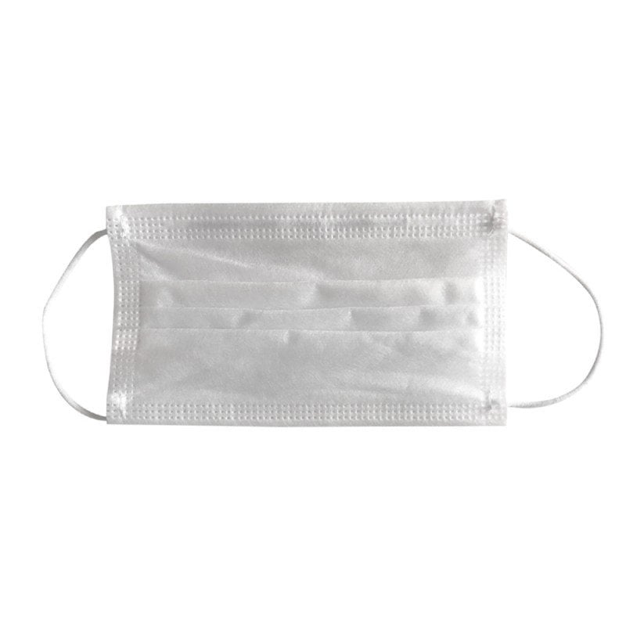
Acil servise giriş yapan her hastaya triaj alanında barkoduyla birlikte 1 adet paketli maske verilmesinin bu sorunu önlemede faydalı bir çözüm yolu olabileceğini düşünüyoruz.
Bu sayede bulaş oranları azalacağı için, hem hekimlerin güvenliği sağlanmış olup hem de verilen sağlık hizmetindeki verim artacaktır.

Slide 17
MALİYET
Tekli maske paket fiyatı 2 tl olarak baz alındığında;
İzmir Katip Çelebi Üniversitesi Atatürk EAH Acil servisine günlük ortalama 1000 hasta girişi olup, her hastaya bir adet paketli maske verdiğimizde yaklaşık olarak günlük maliyet 2000 lira, aylık maliyet 60000 lira olmaktadır.

Slide 18
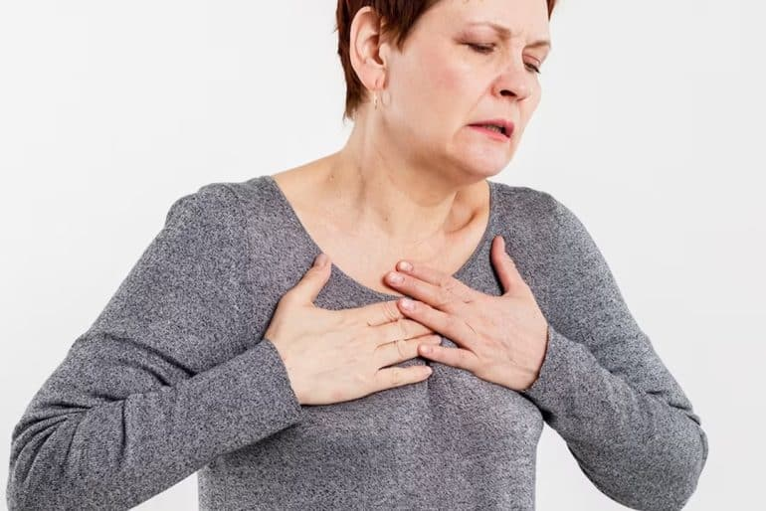
Kısıtlılık
Oksijen ihtiyacı olan hastalar
Hasta uyumsuzluğu
Triaja uğramadan gelen 112 hastası

Slide 19
İŞBİRLİKÇİLER
Sağlık Bakanlığı
İzmir Atatürk Eğitim ve Araştırma Hastanesi

Slide 22
Kaynakça
http://file.atuder.org.tr/_atuder.org/fileUpload/BeHwTnk94FB1.pdf (Erişim tarihi:04.04.2024)
Hastane Öncesi Acil Sağlık Hizmetlerinde Enfeksiyon Hastalıklarından Korunma Rehberi -- https://acilafet.saglik.gov.tr/Eklenti/36327/0/hastane-oncesi-ash-rehberipdf.pdf?tag1=C3592B040ACCF1BF7E94C7E78659753F2691380A (Erişim Tarihi: 04.04.2024)
https://avesis.istanbul.edu.tr/resume/downloadfile/seher.tan?key=9e107ff3-1be0-4171-85c0-33fe45a8c9db (Erişim Tarihi: 04.04.2024)

